Slide 1

TRƯỜNG ĐẠI HỌC TRÀ VINH KHOA KỸ THUẬT VÀ CÔNG NGHỆ
BÁO CÁO THỰC TẬP ĐỒ ÁN CHUYÊN NGÀNH ĐỀ TÀI: XÂY DỰNG WEBSITE GIỚI THIỆU ĐIỂM DU LỊCH CỘNG ĐỒNG CỒN CHIM BẰNG EXPRESSJS FRAMEWORK
Giáo viên hướng dẫn:
Đoàn Phước Miền
Sinh viên thực hiện:
Trương Sơn Sô Phát - 110120059

Slide 2
TÓM TẮT NỘI DUNG
TỔNG QUAN
NGHIÊN CỨU LÝ THUYẾT
01
02
THỰC NGHIỆM
KẾT QUẢ NGHIÊN CỨU
03
04
KẾT LUẬN VÀ HƯỚNG PHÁT TRIỂN
05
06
Section name
You can describe the topic of the section here

Slide 3
01
TỔNG QUAN

Slide 4
1. TỔNG QUAN
LÝ DO CHỌN ĐỀ TÀI
Trong thực hiện báo cáo thực tập đồ án chuyên ngành em chọn đề tài này cũng nhằm mục đích là được hiểu biết nhiều hơn về mảng xây dựng website và đặc biệt là nghiên cứu chuyên sâu để tạo ra một sản phẩm hoàn thiện và vận hành tốt một chương trình.

Slide 5
1. TỔNG QUAN
MỤC ĐÍCH NGHIÊN CỨU:
Tìm hiểu về ExpressJS và các khái niệm liên quan, các tính năng cở bản.
Trải nghiệm người dùng trên trang web, xây dựng một giao diện người dùng thân thiện, dễ sử dụng và thuận tiện.

Slide 6
02
LÝ THUYẾT

Slide 7
2. LÝ THUYẾT
ExpressJS là một framework miễn phí và mã nguồn mở dành cho việc xây dựng ứng dụng web trên nền tảng Node.js.
Ưu điểm: Linh hoạt, hiệu suất cao, xử lý nhanh chống các yêu cầu web.
Nhược điểm: Thiếu cấu trúc, khả năng mở rộng.

Slide 8
03
THỰC NGHIỆM

Slide 9
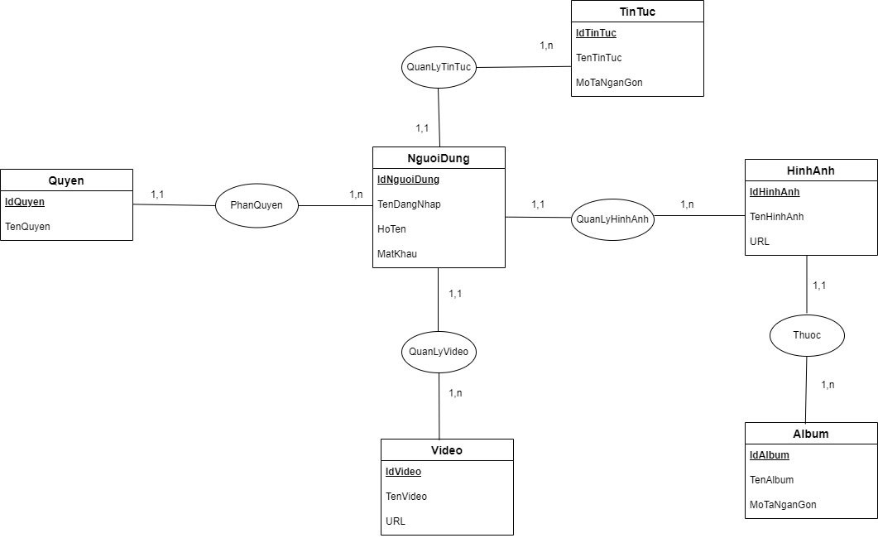
3. THỰC NGHIỆM

Slide 10
KẾT QUẢ NGHIÊN CỨU
04

Slide 11
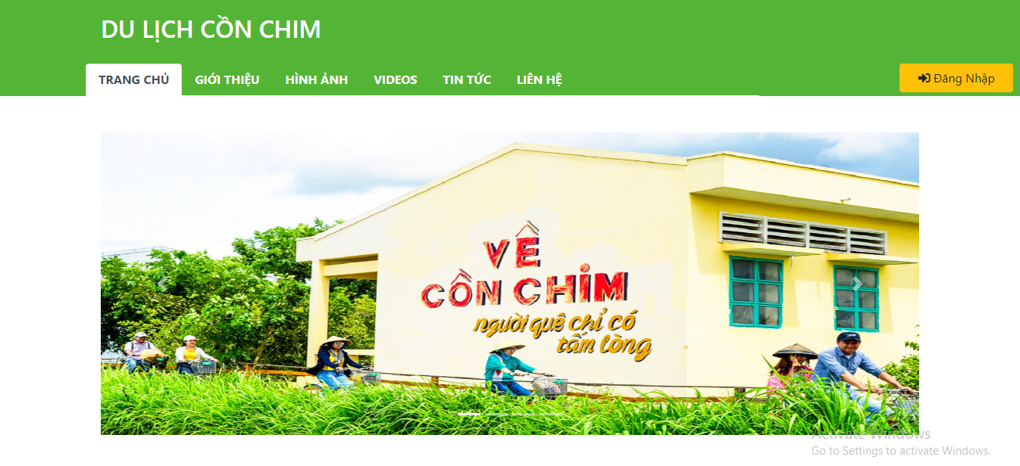
4. KẾT QUẢ NGHIÊN CỨU

Slide 12
KẾT LUẬN & HƯỚNG PHÁT TRIỂN
05

Slide 13
KẾT QUẢ ĐẠT ĐƯỢC
Thiết kế mô hình thực thể kết hợp ERD.
Tạo cở sở dữ liệu cho website.
Thiết kế giao diện đơn giản dễ tiếp cận đối với mọi người.
Tạo được các chức năng cần thiết và dễ dàng sử dụng đối với người dùng.

Slide 14
HƯỚNG PHÁT TRIỂN
Thiết kế giao diện đẹp mắt, thu hút người xem
Người dùng có thể gửi ý kiến phản hồi về điểm du lịch

Slide 15
CÁM ƠN THẦY CÔ VÀ CÁC BẠN ĐÃ LẮNG NGHE BÀI THUYẾT TRÌNH CỦA EM

